Slide 1
Hláska t
Mgr. Zuzana Takáčová

Slide 2
T
t

Slide 4
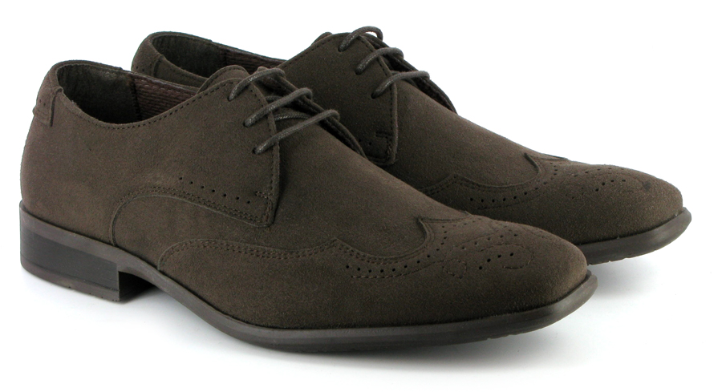

Slide 5
TOPÁNKY

Slide 6
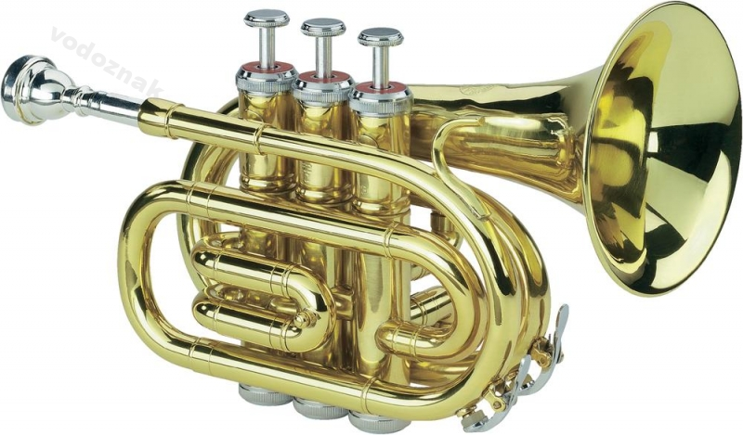

Slide 7
TRÚBKA

Slide 8
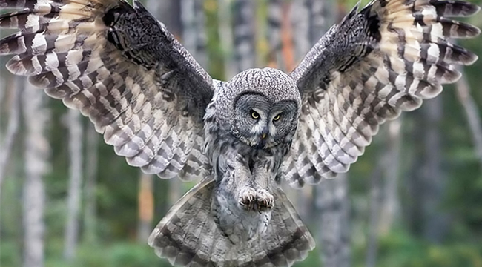

Slide 9
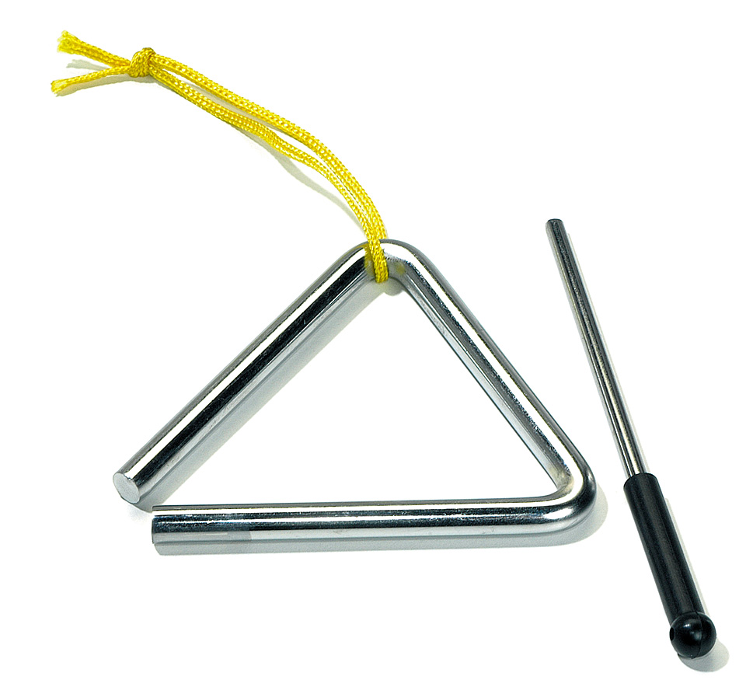

Slide 10
TRIANGEL

Slide 12
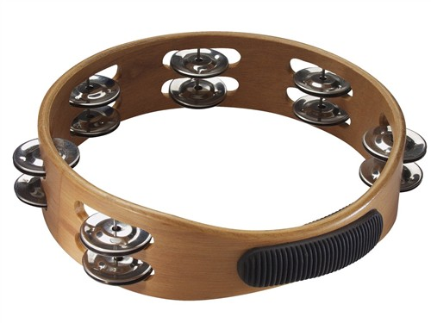

Slide 13
TAMBURÍNA

Slide 14
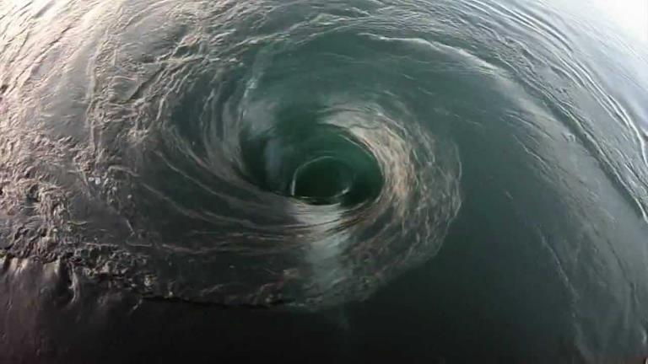

Slide 16
TULIPÁN

Slide 17
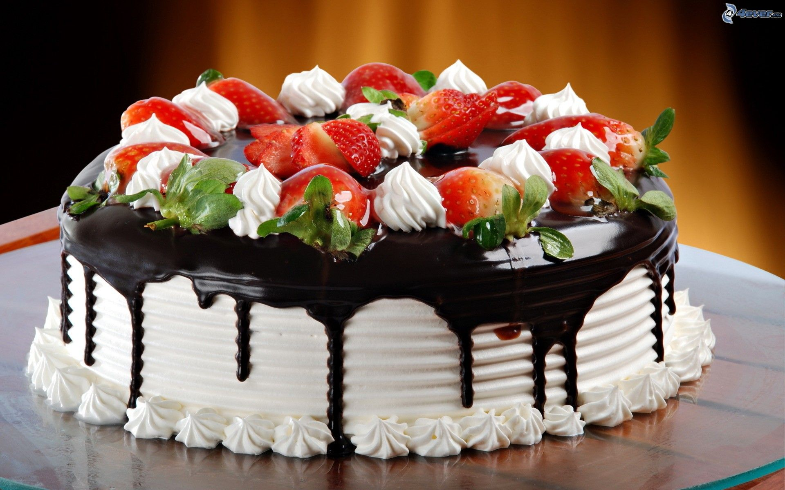

Slide 18
TORTA

Slide 19
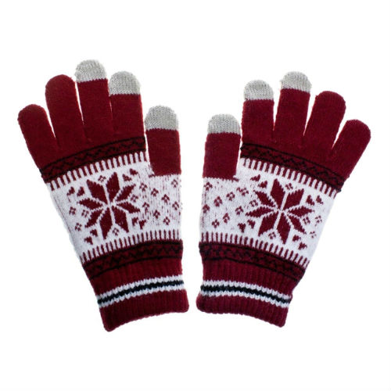

Slide 20
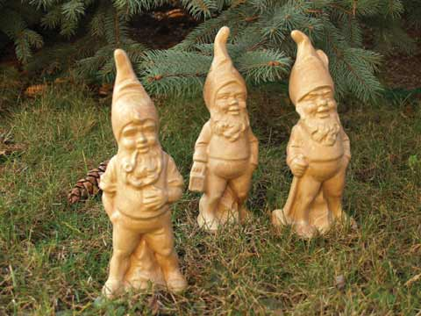

Slide 21
TRPASLÍCI

Slide 22
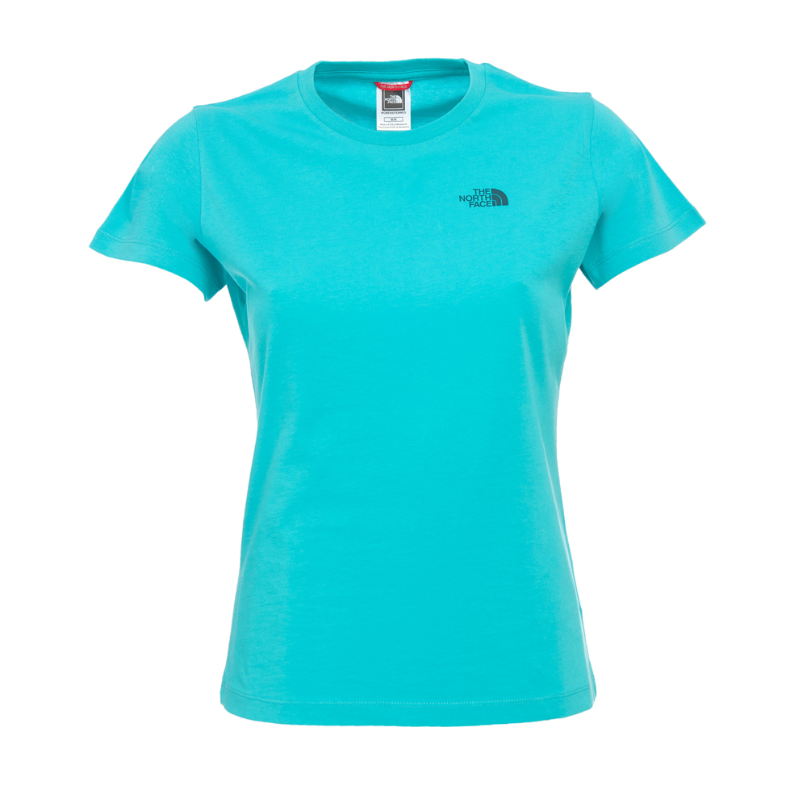

Slide 23
TRIČKO

Slide 24
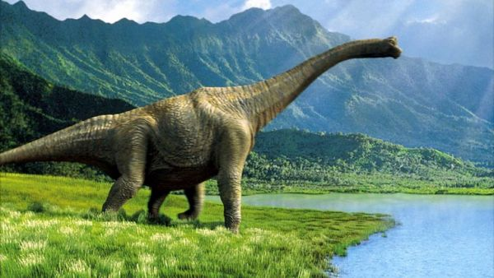

Slide 25
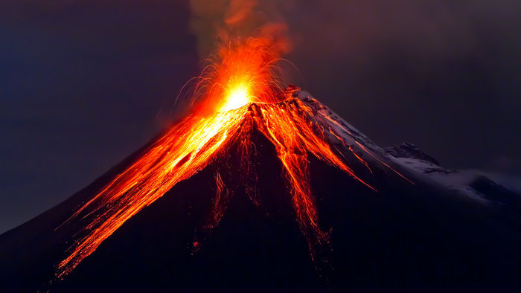

Slide 26
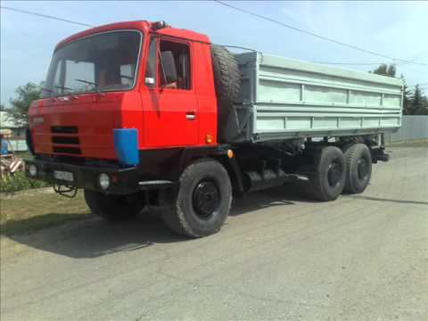

Slide 27
TATRA

Slide 28
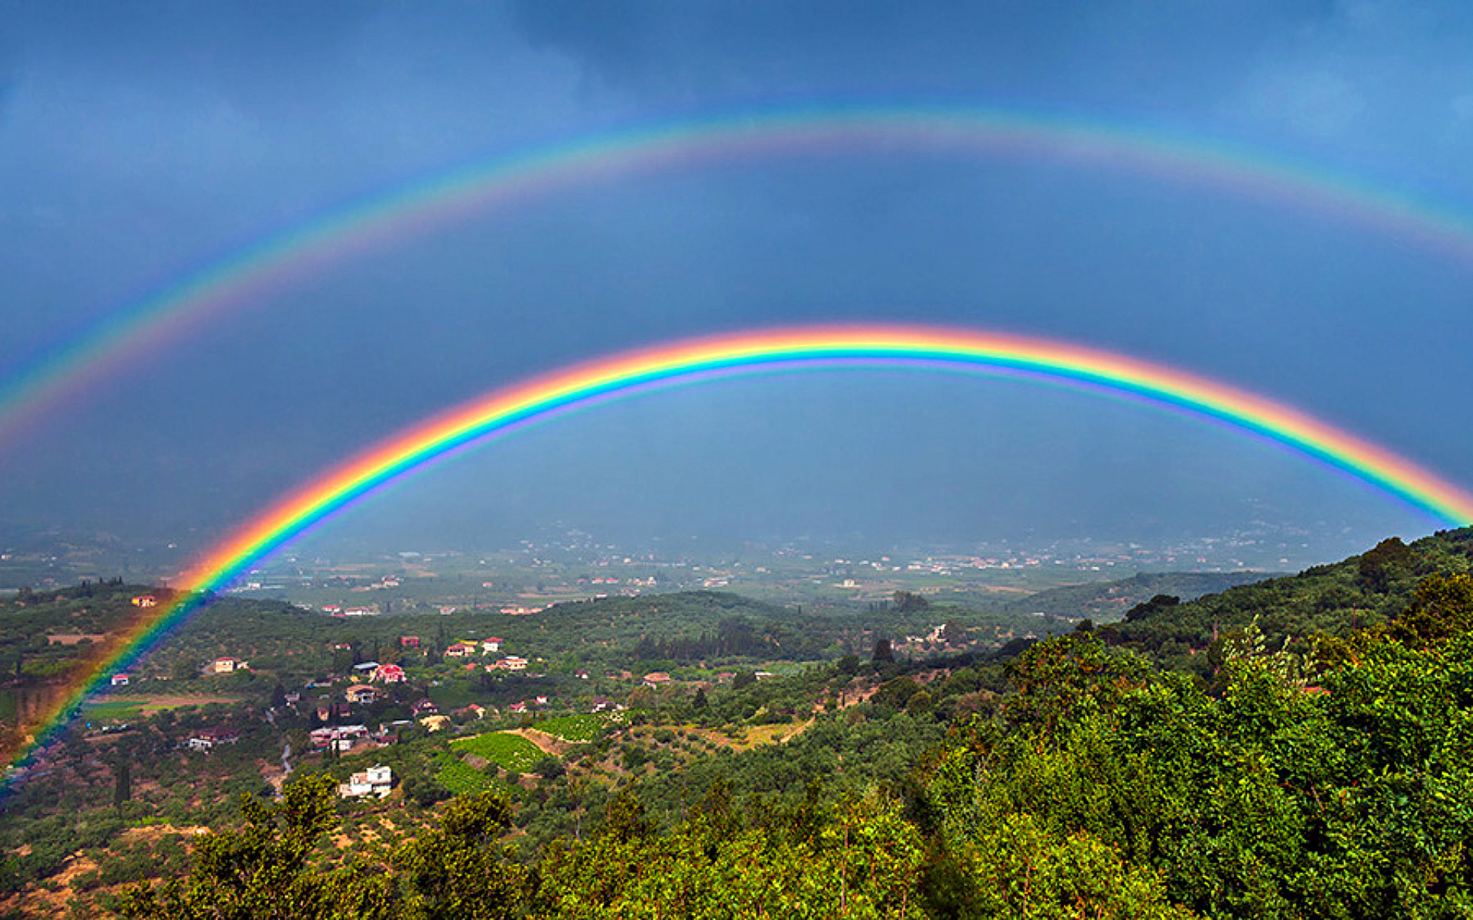

Slide 29
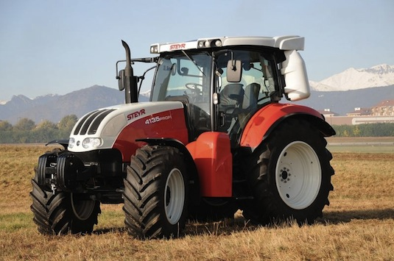

Slide 30
TRAKTOR

Slide 33
TURISTIKA

Slide 34
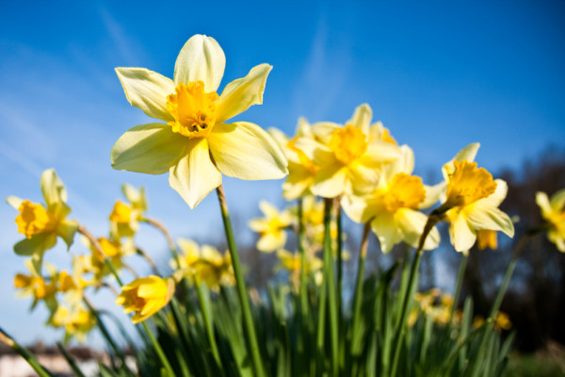

Slide 35
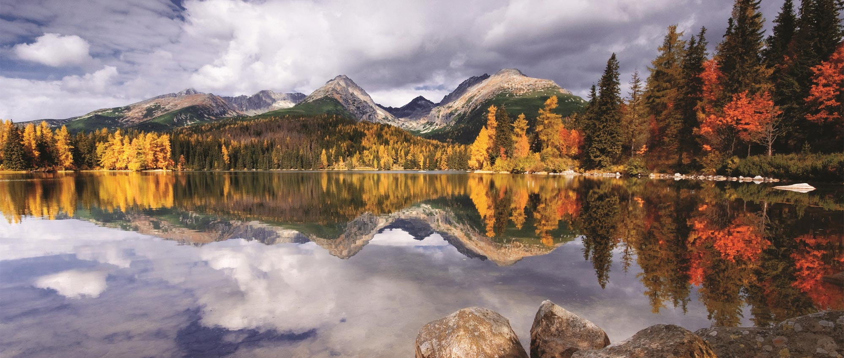

Slide 36
TATRY

Slide 37
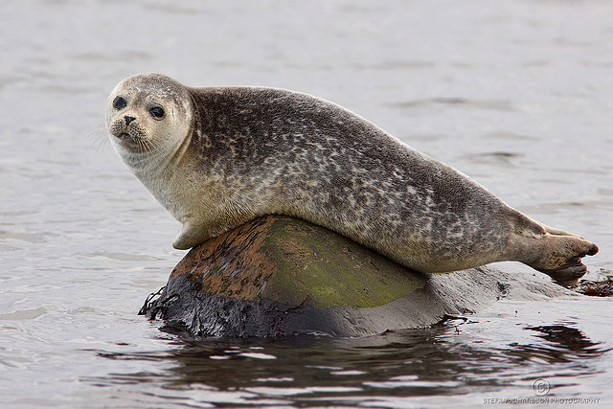
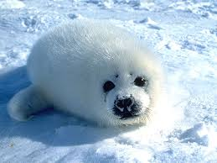

Slide 38
TULEŇ

Slide 39
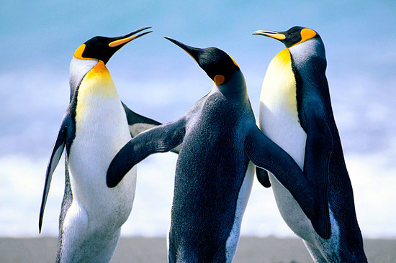

Slide 40
TUČNIAKY

Slide 41
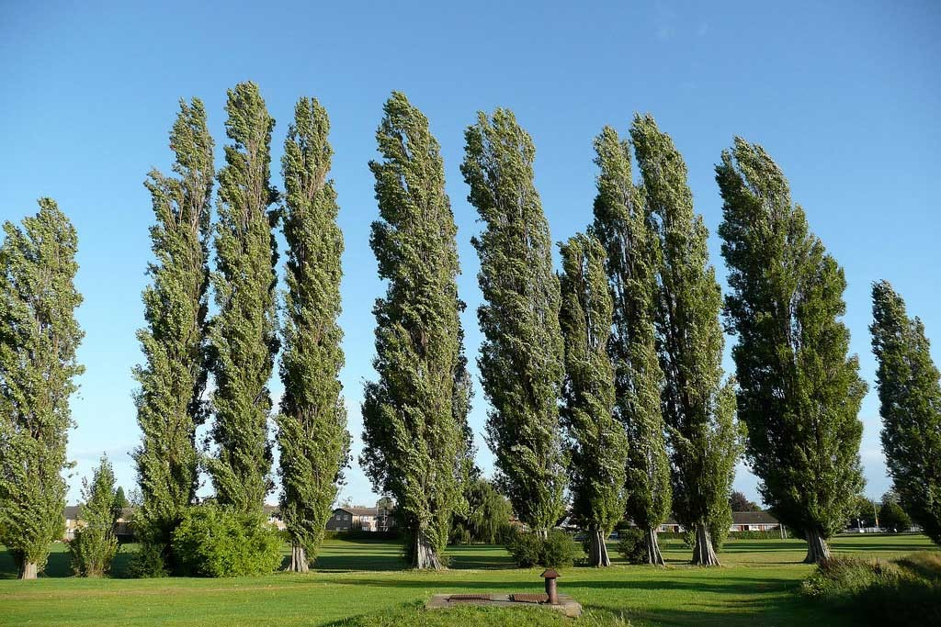

Slide 42
TOPOLE

Slide 44
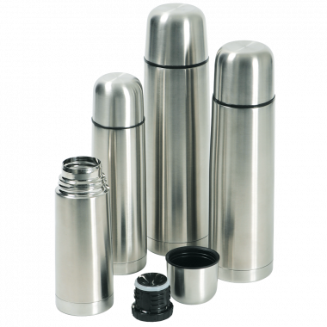

Slide 45
TERMOSKY

Slide 46
To

Slide 47
tá

Slide 48
tý

Slide 49
Tu

Slide 50
tato

Slide 51
lata

Slide 52
veta

Slide 53
tam

Slide 54
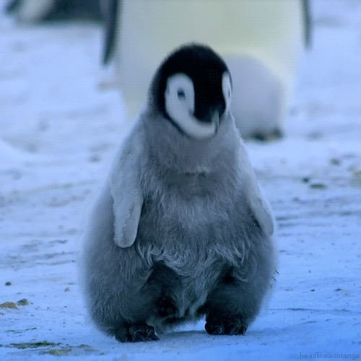
Pekne pracuješ!

